Slide 1
Тема: «Формирование ИКТ компетенций на уроках русского языка и литературы»
Учитель русского языка и литературы Лисичкина О.И.
ГБОУ СОШ ж.-д. ст. Звезда

Slide 2
обобщение педагогического опыта
Целевая аудитория:
дети, особенности которых можно охарактеризовать как средне- статистические.
Место реализации –
ГБОУ СОШ ж.-д. ст. Звезда, Безенчукский район
Notes:
Вводные заметки.

Slide 3
Актуальность
Урок с использованием ИКТ – это нетрадиционно, наглядно, красочно, креативно, информативно, интересно, интерактивно, экономит время учителя и ученика, позволяет ученику работать в своём темпе, позволяет учителю работать с учеником дифференцированно и индивидуально, дает возможность оперативно проконтролировать и оценить результаты обучения.
Notes:
Задачи курса, ожидаемые результаты и навыки, которые должны быть получены в ходе обучения.

Slide 4
Модернизация
российского образования существенно меняет подходы к определению его содержания. Сегодня представляется важным не только его понятийно - фактологическое обновление, но и практико-ориентированная направленность. По мнению ряда отечественных ученых (В. П. Беспалько, И. А. Зимняя, О. Е. Лебедев, А. А. Пинский, А. В. Хуторской, С. Е. Шишов и др.), смысл современного образования состоит в формировании у обучающихся ключевых компетенций.

Slide 5
Анкетирование
80 % учащихся отмечают, что уроки с применением компьютера намного интереснее;
51% считают, что ИКТ помогает лучше усвоить материал;
62% опрошенных привлекает возможность проявить творчество в подготовке мультимедийных презентаций;

Slide 6
Проблема
дети не всегда умеют самостоятельно выделить нужный материал,
не могут публично излагать результаты своего труда.
Педагоги не предоставляют достаточного времени для работы с компьютером,
не продумали систему индивидуальной работы.

Slide 7
Цели
через применение ИКТ способствовать достижению основной цели модернизации образования – улучшению качества обучения, обеспечению гармоничного развития личности, ориентирующейся в информационном пространстве, приобщенной к информационно-коммуникационным возможностям современных технологий и обладающей информационной культурой, а также представить имеющийся опыт и выявить его результативность.

Slide 8
Задачи
использовать информационные -коммуникационные технологии в учебном процессе;
сформировать у учащихся устойчивый интерес и стремление к самообразованию;
формировать и развивать коммуникативную компетенцию;
направить усилия на создание условий для формирования положительной мотивации к учению;
дать ученикам знания, определяющие их свободный, осмысленный выбор жизненного пути.

Slide 9
Ожидаемые результаты
Применение ИКТ технологий на уроках позволит:
- повысить уровень усвоение материала роста;
- пробуждает интерес школьников к изучаемому предмету;
- повысить их мотивацию к уроку .

Slide 10
Обучающиеся станут более самостоятельными, уверенными, коммуникативными в приобретении общеучебных умений, навыков, а также опыта разнообразной деятельности, опыта познания и самопознания, растет интерес не только к предмету, но и к учению в целом.
- отношения в рамках «учитель – ученик» станут более гармоничными, психологическая среда – комфортной, преобладает эффективное (конструктивное) общение .

Slide 11
Коммуникативная компетенция
Умения и навыки общения, умение вести беседу, диалог
Совместное взаимодействие, сотрудничество, партнерская деятельность
Навыки владения сбора информацией для решения коммуникативных задач

Slide 12
Использование ИКТ на уроках русского языка и литературы
Дидактический материал
DVD
Электронные учебники
Поиск материала в Интернете
Чтение художественной литературы в электронном виде
Презентация
Создание проектов

Slide 13
Служебные части речи Тест 10 класс 2 полугодие
1. Укажите правильный вариант написания НЕ-НИ в предложении: Как ни старались китайцы сохранить тайны бумаговарения, их раскрыли.
А) ни (слитно),
Б) ни (раздельно),
В) не (раздельно),
Г) не (слитно),
Д) не (через дефис).
2. Укажите предложение, в котором есть отрицательная частица НИ.
А) Нельзя было (н..)почувствовать сурового великолепия северной природы.
Б) Скучен день до вечера, коли делать (н..)чего.
В) Олжас сохранял спокойствие (н..)возмутимое.
Г) Я тебя (н..)кому в обиду (н..)дам.
Д) Как (н..)старался отец казаться спокойным, я заметил его волнение.
3. Укажите правильный вариант написания НЕ-НИ в предложении: Покорно, как ребенок, он слез с коня и остановился (н..)жив (н..)мертв перед Тарасом.
А) не (через дефис), Б) ни (раздельно),
В) ни (слитно), Г) не (слитно),
Д) не (раздельно).
4. Слитно пишутся предлоги:
А) (в)продолжение занятий, (в)течение суток,
Б) (в)силу обстоятельств, (в)заключение выступления,
В) работать (в)течение года, (в)целях повышения урожайности,
Г) (в)следствие снегопада, (на)счет подписки,
Д) (по)причине засухи, (по)мере необходимости.

Slide 14
Подготовила ученица 9 класса ГБОУ СОШ Ж.-Д. ст. ЗВЕЗДА Кофанова Валя
Презентация
по литературе на тему:
«Жизнь и творчество
И.А. Бунина»

Slide 15
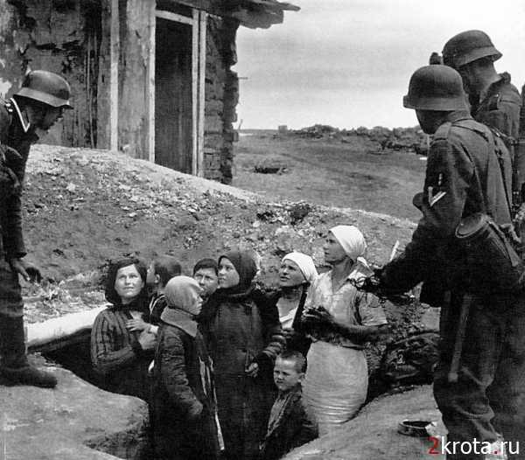
М. Джалиль «Варварство» Презентация Межевцовой Анжелики (1-е место в районе)

Slide 16
Заключение
Возможности ИКТ технологий велики, так как раскрывают новые возможности и для ученика и для учителя. Благодаря этой технологии центральное место в системе “учитель – ученик” занимает обучающийся, который выполняет задание в тот отрезок времени и с той степенью понимания, осмысления и запоминания, которая соответствует его индивидуальным возможностям.
Мотивация обучения повышает интерес к предмету, занятость каждого ученика исключает нарушения дисциплины.
Notes:
Заключение по итогам курса, лекции и т. д.

